Slide 1
Познавательно - исследовательская деятельность на тему: «Удивительная соль» :

Slide 2
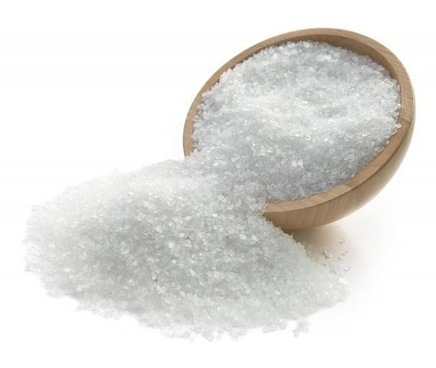
СОЛЬ - полезное ископаемое, природный элемент

Slide 3
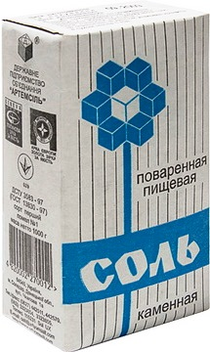
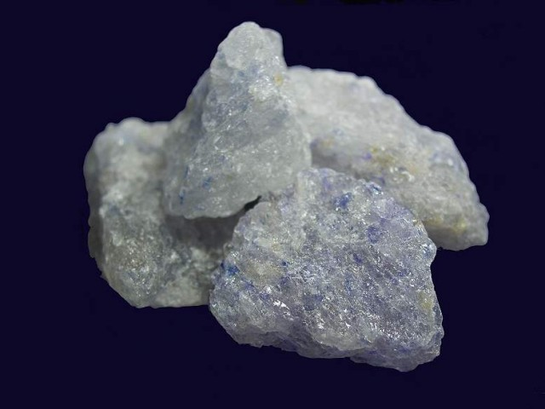
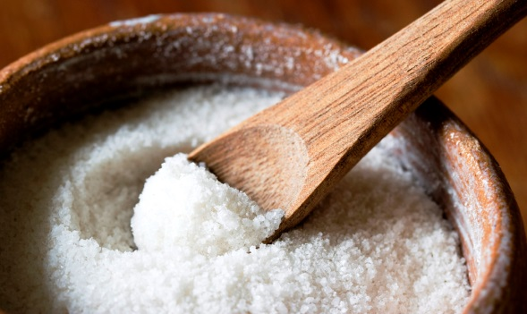
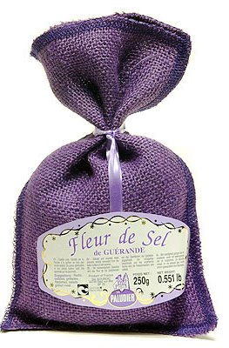
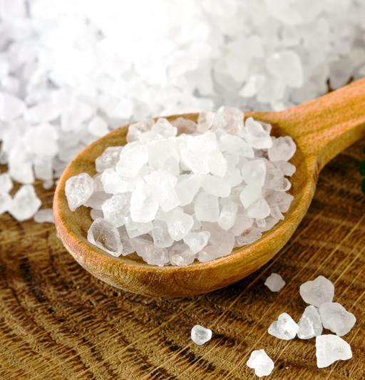
ВИДЫ СОЛИ
Поваренная соль
Каменная соль
Морская соль

Slide 4
Происхождение слова «соль», связано с Солнцем: старинное славянское название Солнца – Солонь

Slide 5
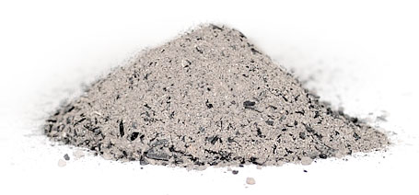
СПОСОБЫ ДОБЫЧИ СОЛИ
- выжигание - раньше папуасы собирали в море куски дерева, пропитанные соленой водой, сжигали их и ели соленую золу. Похожим способом сейчас получают черную соль.

Slide 6
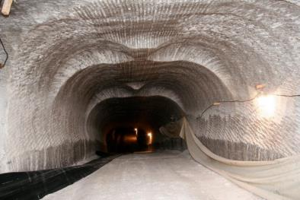
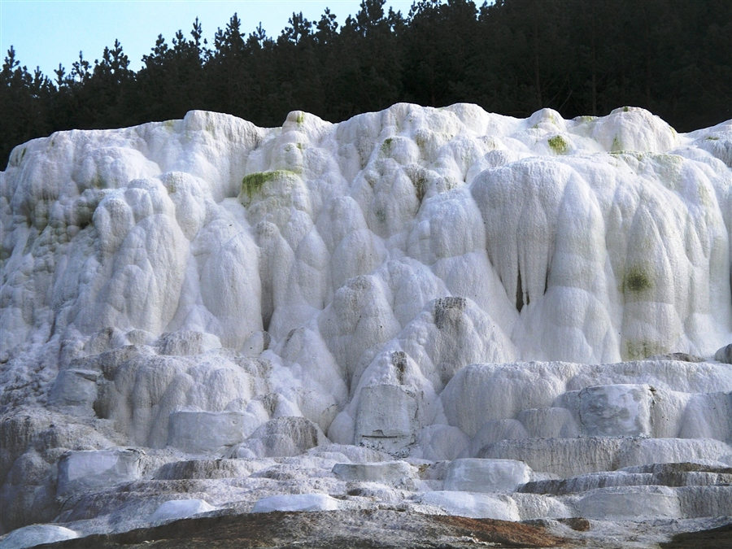
- добыча «каменной» соли – это добыча соли в подземных соляных шахтах.

Slide 7
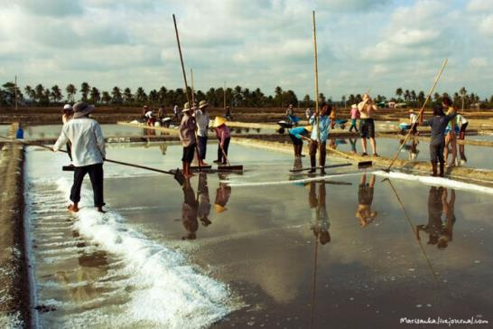
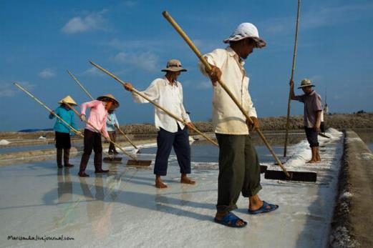
- естественное испарение – это добыча соли со дна соленых озер и морей, где она оседает.

Slide 8
ДЛЯ ЧЕГО СОЛЬ НУЖНА?

Slide 9
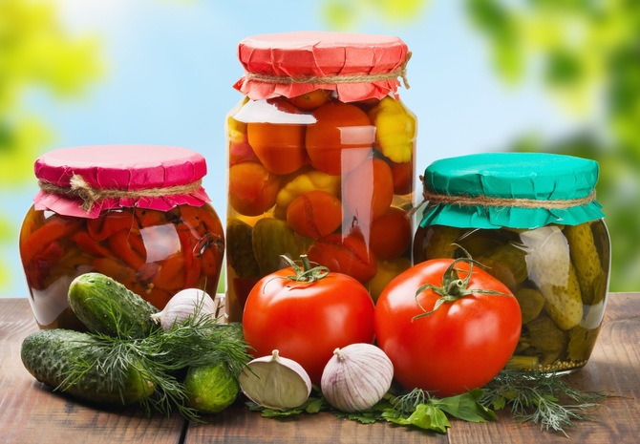
Используется в кулинарии

Slide 10
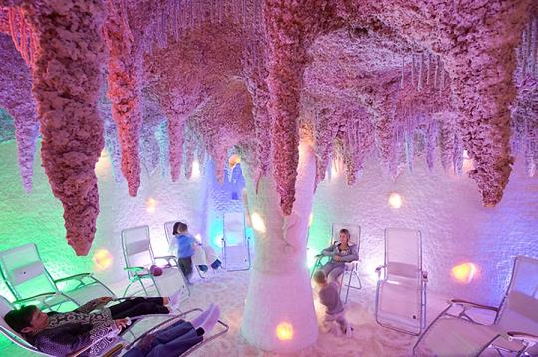
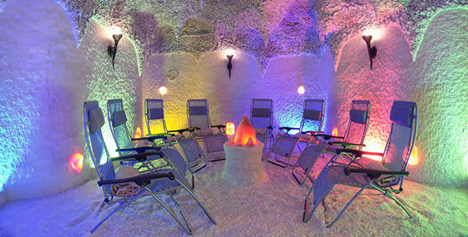
В выработках соляных шахт создают подземные лечебницы, санатории.
Там очень целебный воздух и совсем нет вредных микроорганизмов

Slide 11
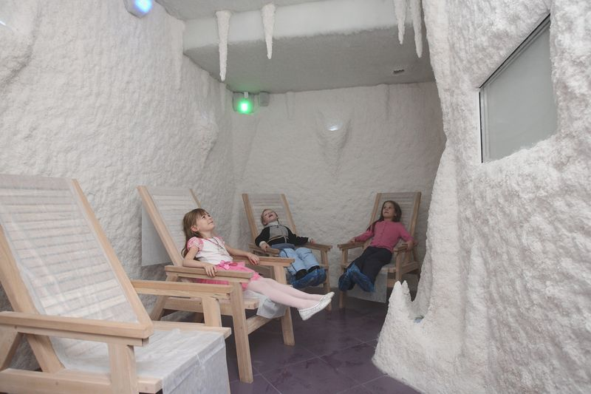
ПРИМЕНЕНИЕ В МЕДИЦИНЕ

Slide 12
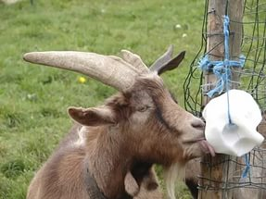
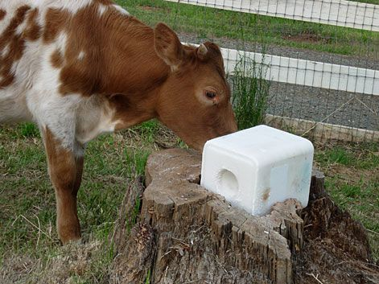
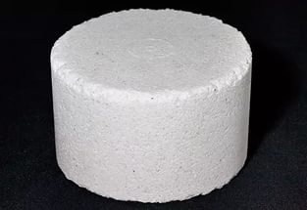
Соль для животных

Slide 13
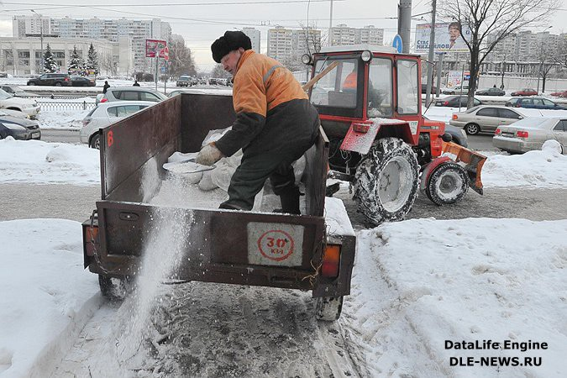
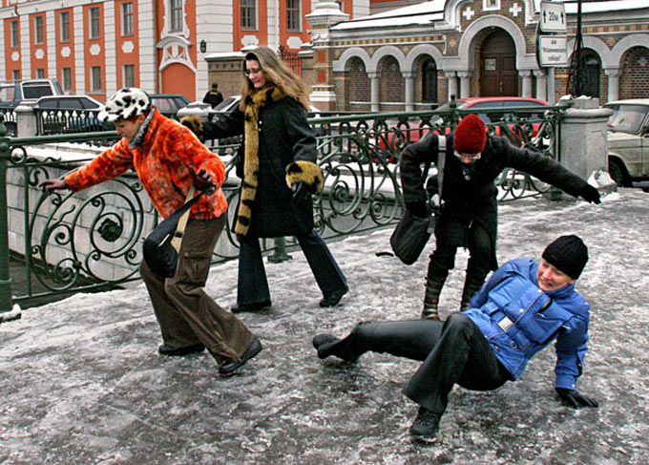
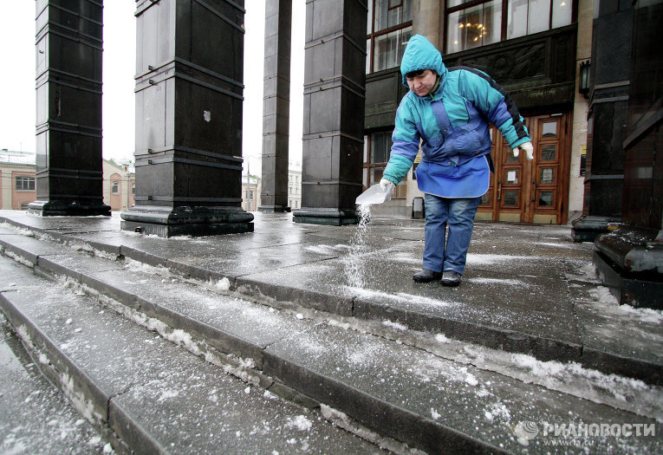
ПРИМЕНЕНИЕ СОЛИ НА УЛИЦЕ

Slide 14
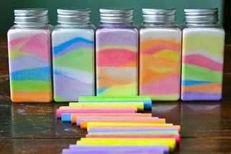
Красим соль

Slide 15
Вывод 1.Изучение свойств соли помогло нам больше узнавать о простых предметах и явлениях окружающего мира. Ведь соль есть на каждом столе, в каждом доме, а оказалось, что она такая неизвестная! Она просто необходима для жизни!
2.Благодаря исследовательской работе, мы узнали, что соль действительно не только необходимый продукт, но и интересный материал для опытов и творчества.

Slide 16
СПАСИБО ЗА ВНИМАНИЕ

